Slide 1
Biodiversidad
Módulo de aprendizaje #15

Slide 2
Agenda
Hora | Duración | Actividad
9:00 | 20 min | Actividad inicial
9:20 | 1 hora, 15 min | Biodiversidad de los granos
10:35 | 10 min | BREAK
10:45 | 25 min | Biodiversidad de los arroyos
11:10 | 10 min | BREAK
11:20 | 55 min | Estimating Stream Biodiversity
12:15 | 15 min | Actividad de cierre

Slide 3
Actividad inicial
Para la actividad de apertura, habrá dos preguntas en la hoja de trabajo.

Slide 4
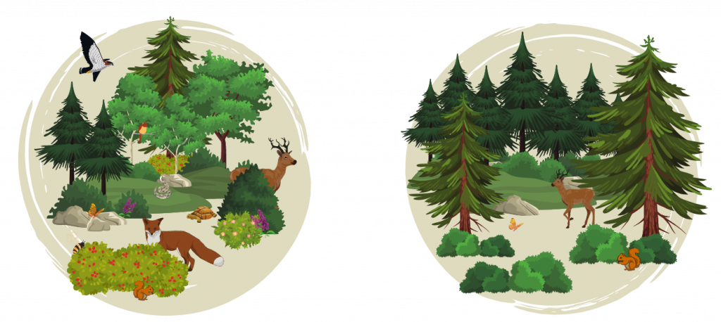
Actividad inicial
Pregunta 1: ¿Qué sabe de la palabra "biodiversidad"? Explica lo que crees que significa y/o pon un ejemplo.
Pregunta 2: ¿Cuál de las dos imágenes siguientes crees que tiene mayor biodiversidad? Explica tu razonamiento.
Image from Tualatin SWCD
https://tualatinswcd.org/
what-is-biodiversity-and-why-does-it-matter-for-you/
Imagen 1
Imagen 2

Slide 5
Biodiversidad de los granos
Lean los párrafos iniciales en silencio. Mientras leen, pídales que:
Subraye las definiciones de riqueza y abundancia.
Rodea con un círculo las palabras que no conozcas.

Slide 6
Biodiversidad de los granos
Comunidad de ejemplo:
Taxa | # de individuos
Grasshoppers/ Saltamontes | 25
Ladybugs/ Mariquitas | 25
Ticks/Garrapatas | 20
Ants/Hormigas | 20
Bees/Abejas | 10

Slide 7
Biodiversidad de los granos
Comunidad de ejemplo:
Taxa | # de individuos
Grasshoppers/ Saltamontes | 25
Ladybugs/ Mariquitas | 25
Ticks/Garrapatas | 20
Ants/Hormigas | 20
Bees/Abejas | 10
1) ¿Cuál es el número total de insectos de la comunidad?
2) ¿Cuál es la riqueza de la comunidad?
3) ¿Cuál es la abundancia relativa de mariquitas?
4) ¿Cuál es la abundancia relativa de abejas?

Slide 8
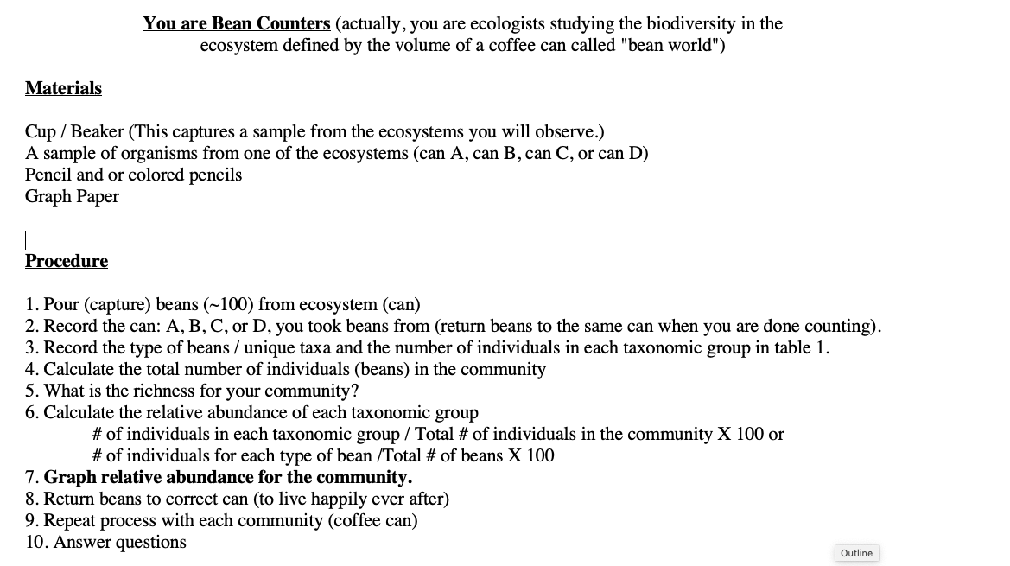
Biodiversidad de los granos
Nota: ¡puedes utilizar tu calculadora en cualquier momento que lo necesites!

Slide 9
Biodiversidad de los granos
1.¿Cuál es la comunidad tiene más riqueza?
2. ¿Qué taxón de grano tiene la mayor abundancia relativa en cada comunidad?
3. ¿Qué taxón de grano tiene más probabilidades de extinguirse? ¿Por qué? (okay, todos sabemos que los granos están a salvo en la lata de café, pero imagina que están sujetas a las fuerzas de la selección natural y a las consecuencias negativas de las actividades humanas).
4. ¿Cuál es la comunidad con mayor biodiversidad? Utiliza los términos "riqueza" y "abundancia" para apoyar tu respuesta.
5. La urbanización es el proceso por el cual los seres humanos ocupan y modifican los ecosistemas. ¿Cómo crees que afecta la urbanización a la calidad y cantidad del hábitat? ¿Cómo crees que afecta la urbanización a la biodiversidad?

Slide 10
Descanso!

Slide 11
Biodiversidad de los arroyos
Notes:
La diversidad genética son todos los genes diferentes contenidos en todos los individuos
plantas, animales, hongos y microorganismos. Se da tanto dentro de una especie
como entre especies.
- La diversidad de especies son todas las diferencias dentro de una misma población y entre poblaciones
de especies, así como entre especies diferentes.
- La diversidad de los ecosistemas son todos los diferentes hábitats, comunidades biológicas
y procesos ecológicos, así como la variación dentro de cada ecosistema.

Slide 12
Biodiversidad de los arroyos
¿Qué es la biodiversidad?
Notes:
La diversidad genética son todos los genes diferentes contenidos en todos los individuos
plantas, animales, hongos y microorganismos. Se da tanto dentro de una especie
como entre especies.
- La diversidad de especies son todas las diferencias dentro de una misma población y entre poblaciones
de especies, así como entre especies diferentes.
- La diversidad de los ecosistemas son todos los diferentes hábitats, comunidades biológicas
y procesos ecológicos, así como la variación dentro de cada ecosistema.

Slide 13
Biodiversidad de los arroyos
¿Qué es la biodiversidad? La variedad de vida que se da en un ecosistema
Notes:
La diversidad genética son todos los genes diferentes contenidos en todos los individuos
plantas, animales, hongos y microorganismos. Se da tanto dentro de una especie
como entre especies.
- La diversidad de especies son todas las diferencias dentro de una misma población y entre poblaciones
de especies, así como entre especies diferentes.
- La diversidad de los ecosistemas son todos los diferentes hábitats, comunidades biológicas
y procesos ecológicos, así como la variación dentro de cada ecosistema.

Slide 14
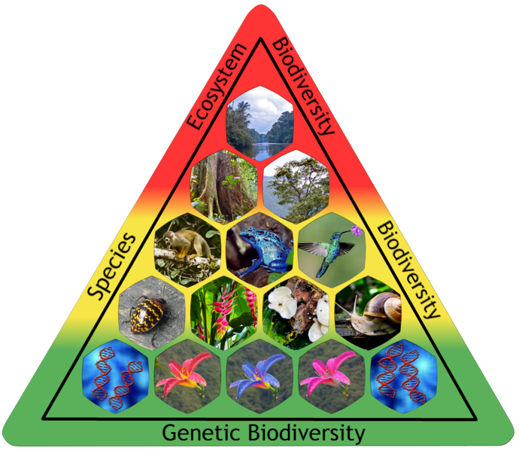
Biodiversidad de los arroyos
¿Qué es la biodiversidad? La variedad de vida que se da en un ecosistema
Hoy hablamos sobre todo de biodiversidad de especies -
pero la biodiversidad de los ecosistemas y la biodiversidad genética son otros componentes importantes de la biodiversidad.
Photo credit:
Fährtenleser, CC BY-SA 4.0 <https://creativecommons.org/licenses/by-sa/4.0>,
via Wikimedia Commons
Notes:
La diversidad genética son todos los genes diferentes contenidos en todos los individuos
plantas, animales, hongos y microorganismos. Se da tanto dentro de una especie
como entre especies.
- La diversidad de especies son todas las diferencias dentro de una misma población y entre poblaciones
de especies, así como entre especies diferentes.
- La diversidad de los ecosistemas son todos los diferentes hábitats, comunidades biológicas
y procesos ecológicos, así como la variación dentro de cada ecosistema.

Slide 15
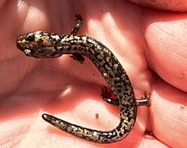
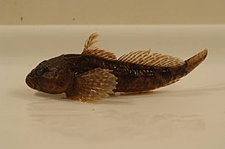
Biodiversidad de los arroyos
Salamandra de Weller
El sureste de Estados Unidos es un lugar privilegiado para la biodiversidad de los arroyos.
El sureste de EE.UU. tiene:
El 33% de las especies de cangrejos de río del mundo
40% de las especies de mejillones de agua dulce del mundo
De los 831 peces de agua dulce de EE.UU. y Canadá, 550 (79%) se encuentran en el Sureste.
El Sureste también cuenta con una gran diversidad de salamandras, tortugas, moscas de mayo y moscas caddis.
Photo credit:
vastateparksstaff, CC BY 2.0 <https://creativecommons.org/licenses/by/2.0>,
via Wikimedia Commons
Mottled sculpin
Photo credit:
USFWS, Public domain, via Wikimedia Commons

Slide 16
Biodiversidad de los arroyos
¿Cómo miden los ecólogos la diversidad de especies?

Slide 17
Biodiversidad de los arroyos
¿Cómo miden los ecólogos la diversidad de especies?
Riqueza de especies (número de especies)
Abundancia o uniformidad de especies (distribución uniforme de la abundancia relativa de cada especie)
Una combinación de riqueza y uniformidad (índice de Shannon; índice de Simpson)

Slide 18
Biodiversidad de los arroyos
¿Por qué es importante la biodiversidad acuática/en arroyos?

Slide 19
Biodiversidad de los arroyos
¿Por qué es importante la biodiversidad acuática?
Tómate cinco minutos para intercambiar ideas con un compañero o un grupo. Anota tus ideas en la hoja de trabajo de la lección.

Slide 20
Biodiversidad de los arroyos
¿Por qué es importante la biodiversidad acuática?
Biodiversidad de especies = diversidad funcional = ecosistema de arroyo sano - y nosotros dependemos de ecosistemas acuáticos sanos para sobrevivir
Mantiene el equilibrio de la red trófica
La fauna acuática es una importante fuente de alimentos, energía, puestos de trabajo, oxígeno atmosférico y amortiguadores contra nuevas enfermedades.
La biodiversidad forma parte de la cultura/identidad/felicidad
Es nuestra responsabilidad (?)

Slide 21
Biodiversidad de los arroyos
¿Cuáles son las amenazas para la biodiversidad acuática/arroyo?
Notes:
--La pérdida y destrucción de habitats: por lo general como resultado directo de la actividad humana y el crecimiento demográfico, es una de las principales causas de la pérdida de especies, poblaciones y ecosistemas.
-Las alteraciones en la composición de los ecosistemas: como la pérdida o el declive de una especie, pueden provocar una pérdida de biodiversidad. Por ejemplo, los esfuerzos por eliminar a los coyotes de los cañones del sur de California están relacionados con la disminución de las poblaciones de pájaros cantores en la zona. Al reducirse las poblaciones de coyotes, las poblaciones de sus presas, principalmente mapaches, aumentaron. Dado que los mapaches comen huevos de aves, menos coyotes produjo que
más mapaches se alimentaran de huevos, lo que se tradujo en menos pájaros cantores.
La introducción de especies exóticas (no autóctonas) :puede alterar ecosistemas enteros y afectar a las poblaciones de plantas autóctonas. Estos invasores de especies autóctonas comiéndoselas, infectándolas, compitiendo o apareándose con ellas.
- La sobreexplotación: (caza, pesca o recolección excesivas) de una especie o población puede llevar a su desaparición de la especie.
- La contaminación: generada por el hombre puede afectar a todos los niveles de la biodiversidad.
- El cambio climático global: puede alterar las condiciones medioambientales. Las especies y
poblaciones pueden perderse si no pueden adaptarse a las nuevas condiciones o reubicarse.

Slide 22
Biodiversidad de los arroyos
¿Cuáles son las amenazas para la biodiversidad acuática/arroyo?
Tómate cinco minutos para hacer una lluvia de ideas con un compañero o un grupo. Anota tus ideas en la hoja de ejercicios de la lección.
Notes:
--La pérdida y destrucción de habitats: por lo general como resultado directo de la actividad humana y el crecimiento demográfico, es una de las principales causas de la pérdida de especies, poblaciones y ecosistemas.
-Las alteraciones en la composición de los ecosistemas: como la pérdida o el declive de una especie, pueden provocar una pérdida de biodiversidad. Por ejemplo, los esfuerzos por eliminar a los coyotes de los cañones del sur de California están relacionados con la disminución de las poblaciones de pájaros cantores en la zona. Al reducirse las poblaciones de coyotes, las poblaciones de sus presas, principalmente mapaches, aumentaron. Dado que los mapaches comen huevos de aves, menos coyotes produjo que
más mapaches se alimentaran de huevos, lo que se tradujo en menos pájaros cantores.
La introducción de especies exóticas (no autóctonas) :puede alterar ecosistemas enteros y afectar a las poblaciones de plantas autóctonas. Estos invasores de especies autóctonas comiéndoselas, infectándolas, compitiendo o apareándose con ellas.
- La sobreexplotación: (caza, pesca o recolección excesivas) de una especie o población puede llevar a su desaparición de la especie.
- La contaminación: generada por el hombre puede afectar a todos los niveles de la biodiversidad.
- El cambio climático global: puede alterar las condiciones medioambientales. Las especies y
poblaciones pueden perderse si no pueden adaptarse a las nuevas condiciones o reubicarse.

Slide 23
Biodiversidad de los arroyos
¿Cuáles son las amenazas para la biodiversidad acuática/arroyo?
Pérdida y destrucción de hábitats
Alteraciones de la composición del ecosistema (por ejemplo, pérdida o disminución de una especie)
Introducción de especies no nativas
Sobrepesca o recolección excesiva
Contaminación
Cambio climático
Notes:
--La pérdida y destrucción de habitats: por lo general como resultado directo de la actividad humana y el crecimiento demográfico, es una de las principales causas de la pérdida de especies, poblaciones y ecosistemas.
-Las alteraciones en la composición de los ecosistemas: como la pérdida o el declive de una especie, pueden provocar una pérdida de biodiversidad. Por ejemplo, los esfuerzos por eliminar a los coyotes de los cañones del sur de California están relacionados con la disminución de las poblaciones de pájaros cantores en la zona. Al reducirse las poblaciones de coyotes, las poblaciones de sus presas, principalmente mapaches, aumentaron. Dado que los mapaches comen huevos de aves, menos coyotes produjo que
más mapaches se alimentaran de huevos, lo que se tradujo en menos pájaros cantores.
La introducción de especies exóticas (no autóctonas) :puede alterar ecosistemas enteros y afectar a las poblaciones de plantas autóctonas. Estos invasores de especies autóctonas comiéndoselas, infectándolas, compitiendo o apareándose con ellas.
- La sobreexplotación: (caza, pesca o recolección excesivas) de una especie o población puede llevar a su desaparición de la especie.
- La contaminación: generada por el hombre puede afectar a todos los niveles de la biodiversidad.
- El cambio climático global: puede alterar las condiciones medioambientales. Las especies y
poblaciones pueden perderse si no pueden adaptarse a las nuevas condiciones o reubicarse.

Slide 24
Biodiversidad de los arroyos
¿Cuáles son las amenazas para la biodiversidad acuática/arroyo?
Pérdida y destrucción de hábitats
Alteraciones de la composición del ecosistema (por ejemplo, pérdida o disminución de una especie)
Introducción de especies no nativas
Sobrepesca o recolección excesiva
Contaminación
Cambio climático
Especie autóctona: especie que se originó y desarrolló en el hábitat que la rodea y se ha adaptado a vivir en ese entorno concreto.
Especie alóctona: especie originaria de un lugar distinto al actual y que se ha introducido en la zona donde ahora vive.
Especie invasora : especie de planta o animal que supera a otras especies, lo que puede causar daños a un ecosistema - ¡puede ser autóctona o alóctona.
Notes:
--La pérdida y destrucción de habitats: por lo general como resultado directo de la actividad humana y el crecimiento demográfico, es una de las principales causas de la pérdida de especies, poblaciones y ecosistemas.
-Las alteraciones en la composición de los ecosistemas: como la pérdida o el declive de una especie, pueden provocar una pérdida de biodiversidad. Por ejemplo, los esfuerzos por eliminar a los coyotes de los cañones del sur de California están relacionados con la disminución de las poblaciones de pájaros cantores en la zona. Al reducirse las poblaciones de coyotes, las poblaciones de sus presas, principalmente mapaches, aumentaron. Dado que los mapaches comen huevos de aves, menos coyotes produjo que
más mapaches se alimentaran de huevos, lo que se tradujo en menos pájaros cantores.
La introducción de especies exóticas (no autóctonas) :puede alterar ecosistemas enteros y afectar a las poblaciones de plantas autóctonas. Estos invasores de especies autóctonas comiéndoselas, infectándolas, compitiendo o apareándose con ellas.
- La sobreexplotación: (caza, pesca o recolección excesivas) de una especie o población puede llevar a su desaparición de la especie.
- La contaminación: generada por el hombre puede afectar a todos los niveles de la biodiversidad.
- El cambio climático global: puede alterar las condiciones medioambientales. Las especies y
poblaciones pueden perderse si no pueden adaptarse a las nuevas condiciones o reubicarse.

Slide 25
Descanso!

Slide 26
Estimating Stream Biodiversity
Visite el siguiente sitio web: virtualbiologylab.org
En "Ecology Models", haga clic en "Estimating Strem Diversity".
Desplácese hacia abajo
En "Model 2 - Estimating Strem Diversity", haga clic en "Launch Model".
NOTA: Para esta actividad podemos utilizar las calculadoras, si es necesario.

Slide 27
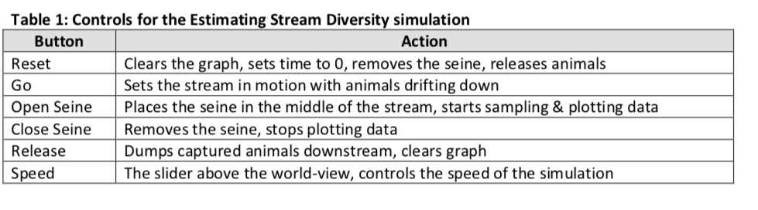
Estimating Stream Biodiversity

Slide 28
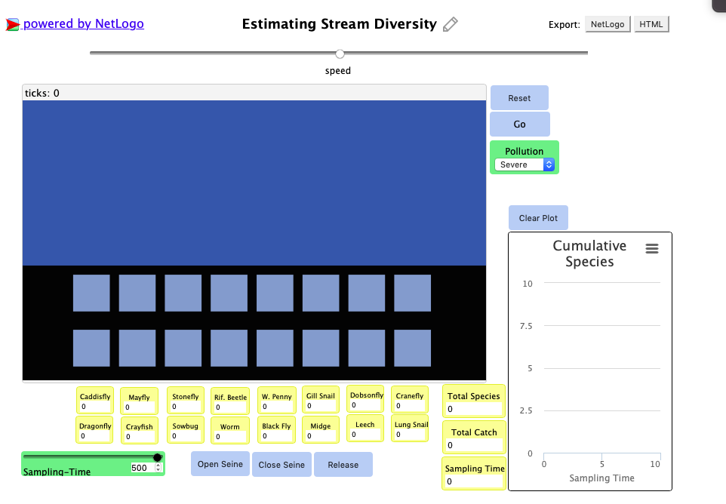
Estimating Stream Biodiversity
Estos son los dos controles que irás variando a lo largo de la actividad.

Slide 29
Estimating Stream Biodiversity
Repasemos las preguntas en clase.

Slide 30
Actividad de cierre
Instrucciones:
Escribe tu respuesta a las preguntas en el papel.

Slide 31
Actividad de cierre
Pregunta 1: ¿Cuál es la riqueza de especies del conjunto?
Pregunta 2: ¿Cuál es la abundancia relativa de
Mottled sculpin? (Nota: puedes utilizar la calculadora)
Pregunta 3: ¿Cómo puede afectar a la riqueza de especies de este conjunto de peces la contaminación que llega al arroyo procedente de una fábrica local?
Pregunta 4: ¿Cuál es la razón por la que deberíamos preocuparnos por mantener la biodiversidad de este conjunto de peces?
A continuación se muestran los datos de un conjunto de peces de un arroyo de Carolina del Norte:
Especies de peces | Recuento
Mottled sculpin | 22
Brook trout | 10
Tennessee shiner | 8
Spotfin chub | 4
Rock bass | 4
Central stoneroller | 1
Mirror shiner | 1
Recuento total = 50

